Slide 1
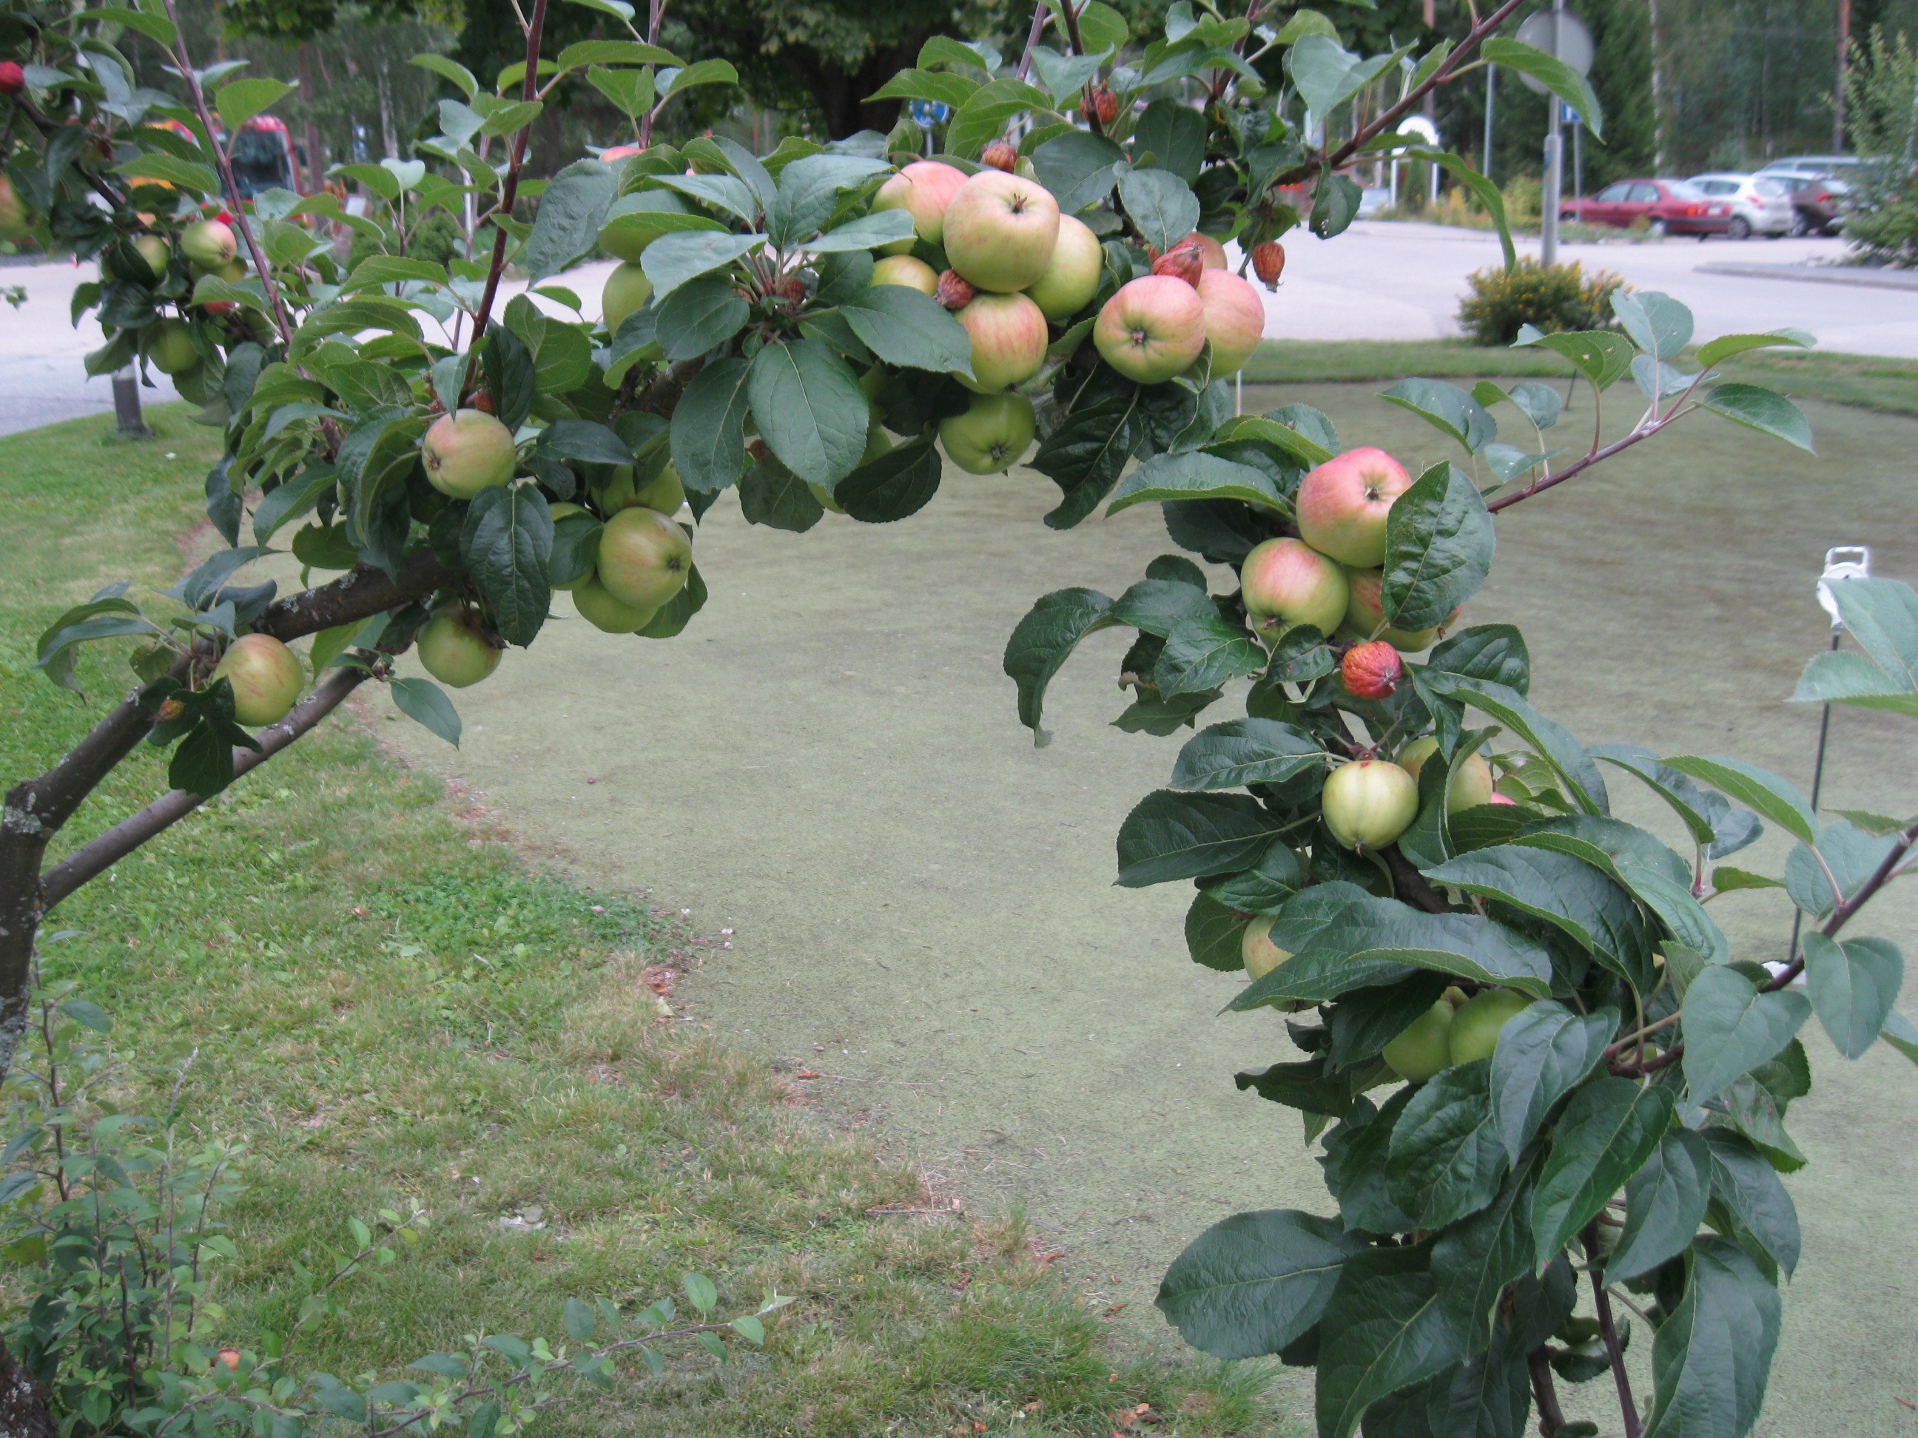
Шайдурова Валентина Федоровна
Учитель английского языка
ГБОУ «Школа №106»
Санкт-Петербург
Кладовая природы.
Яблочная викторина

Slide 2
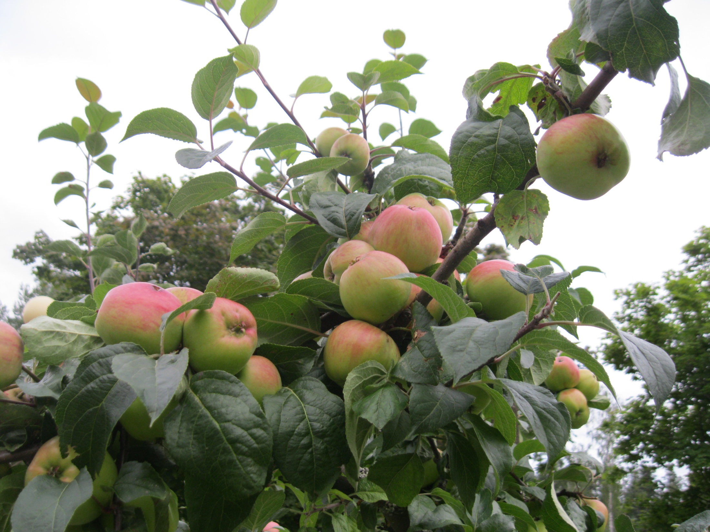

Slide 3
Что общего у сорта яблони и английского писателя Свифта?
(Имя Джонатан)

Slide 4
Верно ли, что сорт яблок «Антоновка»
назван в честь российского конструктора
самолётов Ан – Антонова О.К.?
(Нет, по селу Антоново)

Slide 5
В допетровской Руси традиционным
новогодним угощением праздничного
застолья были свежие яблоки. Почему?
(Ведь до календарной реформы Петра I
Новый год отмечали 1 сентября –
в то время, когда собирали яблоки.)

Slide 6
Назовите фруктовую фамилию изобретателя «груши, которую нельзя скушать».
(Яблочков Павел Николаевич – изобретатель дуговой лампы без регулятора.)

Slide 7
У Марины было целое яблоко, две половинки и четыре четвертинки. Сколько было у неё яблок?
(3.)

Slide 8
Каким по счету Спасом является Яблочный Спас?
а) Первым;
б) Вторым;
в) Третьим;
г) Четвертым.
(Первый Спас – Медовый Спас, Третий Спас – Ореховый Спас, Хлебный Спас.)

Slide 9
Народным названием какого праздника является Яблочный Спас?
а) Крещение Господне;
б) Сретение Господне;
в) Преображение Господне;
г) Воздвижение Креста Господня.
Преображение Господне

Slide 10
Сколько лепестков у цветка яблони? а) Три; б) Четыре; в) Пять; г) Шесть.
(5)

Slide 11
Как называется распространённый русский летний сорт яблони? а) «Банановка»; б) «Мандариновка»; в) «Грушовка»; г) «Ананасовка».
«Грушовка»

Slide 12
Яблок каких сортов не бывает? а) Летних; б) Осенних; в) Зимних; г) Весенних.
(Весенних)

Slide 13
Какой зимний сорт яблок есть? а) Антоновка; б) Туполевка; в) Микояновка; г) Яковлевка.
(Антоновка)

Slide 14
Плоды какого из этих растений, согласно ботанической классификации, относятся
к яблокам? а) Смородина; б) Крыжовник; в) Рябина; г) Виноград.
(Рябина)

Slide 15
Как вы думаете, название какого плода по-английски состоит как бы из двух слов в одном – сосна и яблоко? а) Кедровая шишка; б) Артишок; в) Ананас; г) Каштан.
(Pineapple – ананас, pine – сосна, apple – яблоко)

Slide 16
Древние славяне считали, что на этом дереве растут молодильные яблочки. Что это за дерево? а) Яблоня; б) Дуб; в) Сосна; г) Каштан.
(И это желуди дуба)

Slide 17
Какой фрукт в переводе с нидерландского означает
«китайское яблоко»? а) Лимон; б) Апельсин; в) Персик; г) Абрикос.
(Апельсин)

Slide 18
От какого итальянского словосочетания произошло название «помидор»? а) Земляное яблоко; б) Золотое яблоко; в) Райское яблоко; г) Запретный плод.
(Золотое яблоко. А земляным яблоком на Руси называли картофель.)

Slide 19
Какие животные (при жизни) бывают в яблоках? а) Гуси; б) Кони; в) Верблюды; г) Крокодилы.
(Масть, или окрас у коней так называется – серая с белыми круглыми пятнами)

Slide 20
Какой гениальный учёный прославился благодаря яблоку? а) Архимед; б) Авиценна; в) Галилей; г) Ньютон.
(Упавшее ему на голову яблоко повлекло за собой открытие Ньютоном закона всемирного тяготения)

Slide 21
Какую сказочную героиню пытались умертвить отравленным яблоком? а) Золушку; б) Белоснежку; в) Герду; г) Дюймовочку.
(Белоснежку)

Slide 22
Каких птиц называют зимними яблоками? а) Синиц; б) Снегирей; в) Воробьев; г) Ворон.
(Красногрудые снегири на ветках деревьев очень напоминают красные яблоки)

Slide 23
Какое яблоко компьютерная компания «Apple» выбрала символом своей продукции? а) Червивое; б) Надкусанное; в) Сморщенное; г) Надрезанное.
(Надкусанное)

Slide 24
Название какого города России переводится как «Долина яблок»? а) Майкоп; б) Казань; в) Улан-Удэ; г) Сыктывкар.
(Майкоп – столица республики Адыгея)

Slide 25
У какого города США есть прозвище «Большое яблоко»? а) Нью-Йорк; б) Лос-Анджелес; в) Чикаго; г) Лас-Вегас.
(Нью-Йорк)

Slide 26
В какой области России протекает река Яблоня? а) В Смоленской; б) В Воронежской; в) В Тамбовской; г) В Липецкой.
(Река в Смоленской области России в Сычёвском районе. Левый приток Лосьмины и Вазузы, длина — 51 км.)

Slide 27
От кого в известной сказке яблоня прятала девочку и мальчика? а) От гусей-лебедей; б) От волка; в) От медведя; г) От соловья-разбойника.
(Сказка так и называется «Гуси-лебеди»)

Slide 28
Кто автор повести «Антоновские яблоки»? а) Иван Сергеевич Тургенев; б) Антон Павлович Чехов; в) Иван Алексеевич Бунин; г) Андрей Платонов.
Иван Алексеевич Бунин

Slide 29
Какое из этих кондитерских изделий – яблочный пирог? а) Безе; б) Эклер; в) Штрудель; г) Крекер.
(Штрудель – яблочный пирог, на котором дольки яблок расположены по кругу – «водоворотиком».)

Slide 30
Закончите название картины Б. Кустодиева «Яблоко и ...» а) Рубль; б) Червонец; в) Сторублёвка; г) Пятак.
(«Яблоко и сторублёвка». Масло. 1936. ГМЗ «Петергоф»)

Slide 31
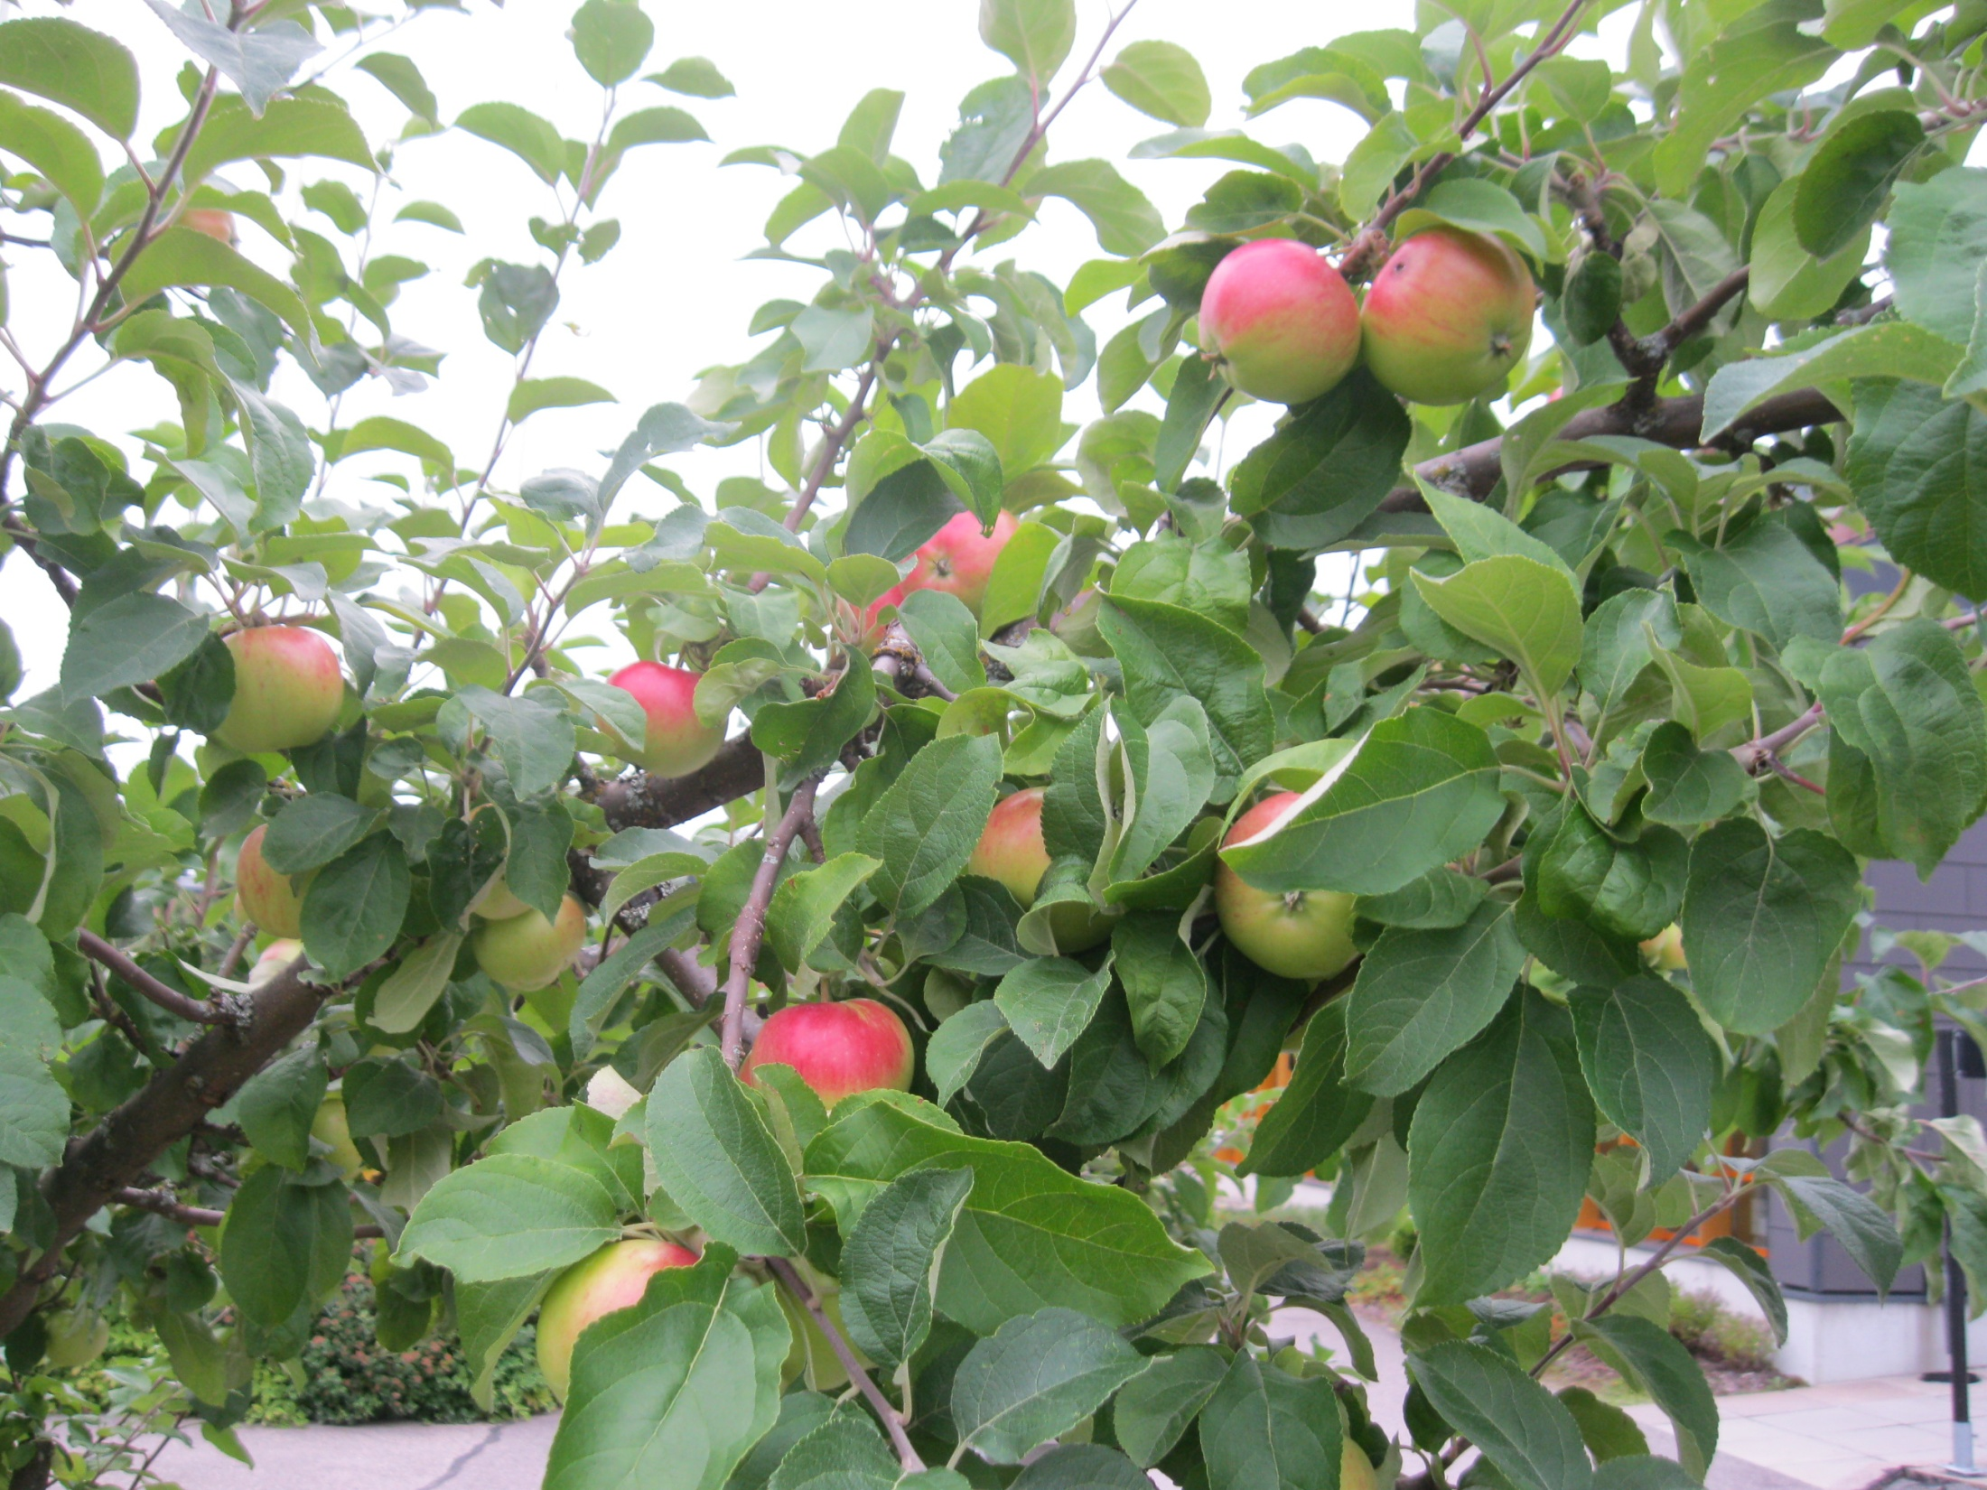

Slide 32
http://zanimatika.narod.ru/RF2_Spas2_viktorina.htm
Фотографии автора презентации
Источники:

